Slide 1
§6 复变函数的极限与连续性
一、函数的极限
1 定义：
设
定义在
的去心邻域
内，
如果有一确定的数
存在，
对于任意给定的
相应地必有一正数
使得当
时有
那么称A
为当 趋向 时的极限，
记为
或记为

Slide 2
将求复变函数的极限问题转化为求两个二元实变函数的极限问题
注意：
趋向 的方式是任意的
极限的存在性问题
2 两个定理：
定理一
定理二

Slide 3
例
[证法1]
[证法2]

Slide 4
二、函数的连续性
1 定义：
如果 ，那么就说 在 处连续。
如果 在区域D内处处连续，那么就说 在D内连续。
2 两个定理：
定理三
定理四

Slide 5
3 结论：
有理整函数(多项式)
对复平面内所有的z都是连续的.
有理分式函数
[P(z),Q(z)为多项式]
对复平面内使分母不为零的点都是连续的.
函数 在曲线C上 点处连续是指
在闭曲线或包括曲线端点在内的曲线段上连续的函数f(z) ,
在曲线上是有界的，即
使得当
时，恒有

Slide 6
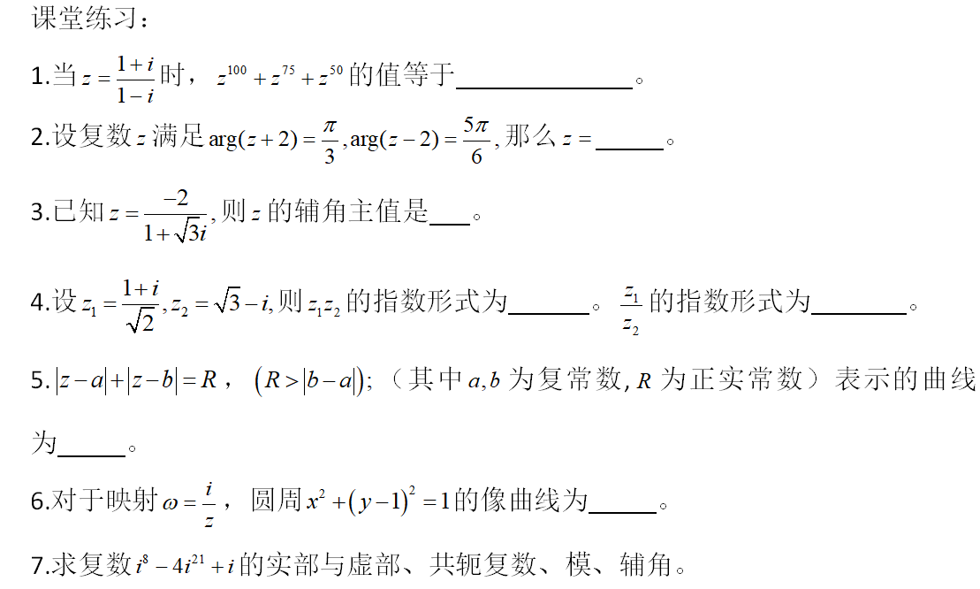

Slide 7
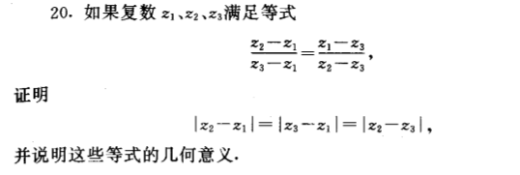

课后习题：

